Slide 1

分治法求最近点对
2017153005 罗泽鸿

Slide 2
目录
CONTENTS
01
02
03
04
算法原理详解
算法优化
算法时间复杂度分析
实验结果与分析

Slide 3
PART 01
算法原理详解

Slide 4
通过两两比对两个点对之间的距离，来找出距离最小的两个点对及其它们的距离。
蛮力法
1 | 4 | 8 | 98 | 16 | 20 | 10 | 18 | 87 | 25
1 | 4 | 8 | 98 | 16 | 20 | 10 | 18 | 87 | 25
1 | 4 | 8 | 98 | 16 | 20 | 10 | 18 | 87 | 25
1 | 4 | 8 | 10 | 16 | 20 | 98 | 18 | 87 | 25
1 | 5 | 8 | 98 | 16 | 20 | 10 | 18 | 87 | 25

Slide 5
伪代码
蛮力法
ans=inf;
Point a,b;
for i=0 to i=n-1
for j=i+1 to j=n-1
if ans>dis(p[i],p[j])
ans=dis(p[i],p[j])
a=p[i] b=p[j]
其中这里的dis函数为求解两个点的欧几里得距离，其实现如下
dis Point a,Point b
return sqrt((a.x-b.x)*(a.x-b.x)+(a.y-b.y)*(a.y-b.y))

Slide 6
先通过排序，把点按x坐标从小到大排序，排完序后，我们可以通过分治法来解决这个找最小点对问题
分治法
1 | 2 | 3 | 4 | 5 | 6 | 7 | 8
8 | 1 | 5 | 2 | 6 | 3 | 4 | 7
1 | 2 | 5 | 8
3 | 4 | 6 | 7
8 | 1 | 5 | 2
6 | 3 | 4 | 7
1 | 8
6 | 3
4 | 7
8 | 1
5 | 2
3 | 6
2 | 5
4 | 7
8
5
6
3
4
7
1
5
2
6
3
4
7
8
1
2

Slide 7
何为分治法
分治法
分治法是一个很重要的算法，其意思很好理解，顾名思义“分而治之”，就是把一个很复杂的问题，分成两个或更多的相同或类似的子问题，再把子问题分成更小的子问题，直到最后的子问题可以直接简单解决。
总的来说，分治法有3个步骤，分别是
问题划分、递归求解、合并。
而这道题用分治来求解，也需要这三个过程。

Slide 8
分治法
Divide
把问题划分为规模更小的子问题
1
分治的过程
对规模很小的子问题进行直接求解
Conquer
2
把已解决的子问题合并整合，求解当前规模的问题
3
Combine

Slide 9
在用分治算法解决该问题之前，我们需要对这些点对进行预处理，把它们按x值从小到大的顺序排列，因为后面的分治思想都是基于这个点对数组已有序而言的，如果没有进行排序来预处理，后面的分治就没有依据了。我们可以通过调用系统自带的sort函数来对这个点对数组按x值从小到大的顺序进行排序。
分治法
sort(p,p+n,cmp)
bool cmp(const Point &a,const Point &b)
{
return a.x<b.x;
}
下面，我们来具体解析下用分治法解决最近点对所需的一些步骤

Slide 10
Divide
我们把数组预处理后，数组已按x从小到排好，我们可以对它进行划分操作，将其成为问题规模更小的子问题，然后递归处理这个函数。
分治法
m=(l+r)/2//取当前问题规模的中点位置
d1=Pair(l,m)//处理左半部分的点
d2=Pair(m+1,r)//处理右半部分的点

Slide 11
Conquer
对于最近点对问题，如果当前问题只有两个点，或者只剩下一个点时，我们可以对它进行直接求解。
分治法
对于只剩下一个点的情况，没有可以进行比较的点对，我们直接返回无穷大的值即可
对于剩下2个点的情况，我们则可以计算这两个点的距离，并返回这个距离，做为当前问题的一个最优解，因为已经没有其他点对了

Slide 12
Conquer
伪代码
分治法
if l==r //1个点的情况
return inf
else if l+1==r//2个点的情况
return dis(p[l],p[r])
3个点我们也可以进行Conquer操作这里我们不考虑3个点的情况，原因我们会在后面的算法优化部分做出解释

Slide 13
Combine
当问题进行divide、conquer后，我们还需要进行最后一步，也是该算法最核心、最重要的一步，对求得的两个最小点对进行combine。
分治法
在divide过程中，我们把数组分成左半部分和右半部分，分的时候，我们以中间的那个点作为边界值，这里我们将该点归在了左半部分。

Slide 14
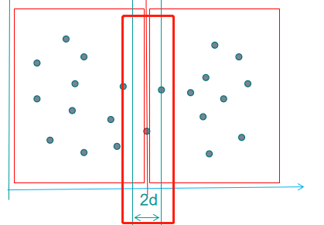
Combine
分别求出左半部分和右半部分的最近点对，我们就可以考虑合并这两个最近点对了，我们先取左半部分和右半部分两个最近点对较小的那个出来，不妨设为d。
分治法
那么，如果存在点对，一个点属于左半部分，另一个点属于右半部分，且距离小于d，则它们的x值离这个中间的点的x值都不会超过d因此我们只需考虑如下图所示的，以中间点为中心，宽为2d的矩形区域

Slide 15
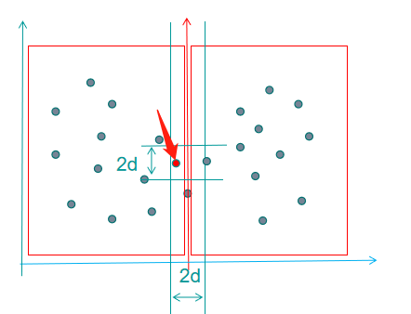
Combine
而对于该矩形区域的具体一个点来说，如右图的红色点。
分治法
对于在该矩形区域的这个红色点，我们只需考虑在纵轴方向，即y轴方向上，离该点距离小于d的点，因为大于d的点不可能是最小距离了。

Slide 16
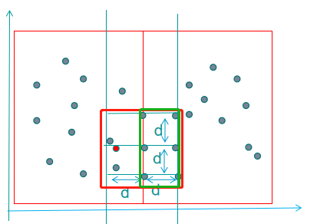
Combine
那对于这2个2d圈出来的区域，最多需要判断判断多少个点呢，答案是6个。
分治法
那么这6个点怎么得来的，首先，对于和红色点同侧的点，距离是不会小于d，所以我们不需考虑，而对于右边的点，首先它们相离距离最小为d，那么即要满足在红色点y轴距离为d范围内，又要满足相邻距离最少为d，那么其最多点情况如下图所示，有6个点。

Slide 17
Combine
Combine之前，我们先对这些点进行排序，按y值从小到大进行排序，这里我们只需要执行类似归并排序的merge操作就行，这只需要O(n)的复杂度。
分治法
为什么可以这样？仔细想一下，我们这个分治过程，本身就是一个递归的过程，在我们对范围为[l,r]的点对数组进行排序之前，之前调用的[l,m]、[m+1,r]已经按y值从小到到大排好序了，于是，我们可以巧妙的利用这一点，通过merge操作对这些点进行排序操作。

Slide 18
Conquer
伪代码
分治法
merge (l,r)
m=(l+r)/2,i=l,j=m+1,k=l
for i=l to m,j=l+1 to r
if p[i].y<p[j].y
Tmp[k++]=p[i++]
else
Tmp[k++]=p[j++]
for i=l to r
P[i]=tmp[i]
注意，这里用到merge操作，我们对于处理只有3个点的情况时，我们也需要继续进行划分divide下去，因为merge操作的能直接处理子情况是只有1个点的情况，这也是为什么前面我们提到的Conquer过程中我们只处理1个或2个点的情况，而不对3个点的情况进行Conquer

Slide 19
Conquer
merge后，我们就可以取离中间元素x值距离小于等于d的点了。
分治法
for i=l to i=r
if |p[i].x-middle|<d
tmp[k++]=p[i]
这里的middle就是前面提到的p[m].x，那么这里能不能取p[m].x呢？其实是不能的，因为，当前的p[m].x已经不是先前的p[m].x了，我们已经在divide操作时，通过按y值排序，把p[m]的位置改变了，所以，我们需要在divide前，把p[m].x的值储存起来，这里我们储存到middle这里

Slide 20
Conquer
储存后，我们就需要对tmp种的点对进行两两比对，由于p已按y值排好序，对于当前的一个点，我们只需要考虑在其上面的点即可，因为在当前红色点下方的点，前面已经有进行比较了。
分治法
但是这个时候，同侧的点，它们之间的y值大小是有小于d的情况的。因此我们还需要考虑同侧的点。

Slide 21
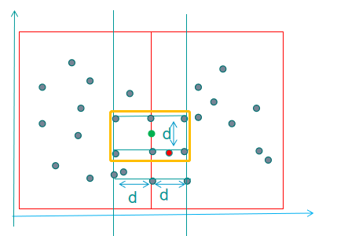
Combine
考虑右边这种情况，点集中没有重复的点，中间划分的点恰位于这个矩形上对于当前的红色点，与其y值小于d的上方区域就只有黄色方框的点了，其中红色点在矩形的下边，绿色点是该此次划分的一个中间点。
分治法
点集中没有重复的点，中间划分的点恰位于这个矩形上，这个矩形最多存在7个点（不含红色点），这个时候，因为红色点位于矩形边上，右边矩形下边的两个顶点都不可能存在（同一侧点距不小于d），所以最多为5个点。

Slide 22
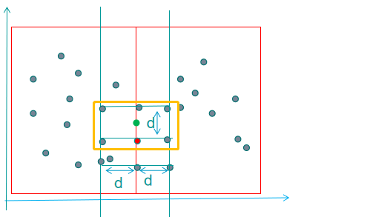
Combine
所以，对于任意一点，最多只需向上遍历6个点即可。
而对于这种情况，红色点位于中线上，这个时候，边界点位于左半部分（前面伪代码将中间点放在左半部分）。
分治法
当红色点是属于右半部分时，这个时候，红色点与中间绿色点距离有可能小于d的,再加上边界的其他5个点，最多为6个点。

Slide 23
Conquer
伪代码
分治法
for i=0 to k
for j=i+1 to k&&j<i+7
dis=getdis(tmp[i],tmp[j])
if dis<d
d=dis
p1=tmp[i]//更新最近点对
P2=tmp[j]
但是，我们有一个更优化的实现方法，就是看它们直接的y轴距离，如果相距小于d，则我们继续循环，否则结束比较，因为y值相差不小于d时，它们间的距离不可能小于d,所以我们这时没有继续比较的必要。

Slide 24
Conquer
优化后伪代码
分治法
for i=0 to k
for j=i+1 to k &&j<i+7
if tmp[j].y-tmp[i].y>=d
break
dis=getdis(tmp[i],tmp[j])
if dis<d
d=dis
p1=tmp[i]//更新最近点对
P2=tmp[j]

Slide 25
到此为止，我们就把分治法求最近点对的三个过程divide、conquer、combine都解析了一遍，下面我们来看整个分治算法求最近点对过程的伪代码。
分治法
Div_conquer
ans=inf
sort(p,p+n,cmp)//分治前预处理
Pair(0,n-1)
update_ans (p,h1,h2)
if d<ans
ans=d
p1=h1
p2=h2

Slide 26
Pair l,r
if l==r //1个点的情况
return inf
else if l+1==r//2个点的情况
merge(l,r)
dis=getdis(p[l],p[r])
update_ans(dis,p[l],p[r])
return dis
m=(l+r)/2
middle=p[m].x//
d1=Pair(l,m) d2=Pair(m+1,r)
d=min(d1,d2)
。
for i=l to i=r
if |p[i].x-middle|<d
tmp[k++]=p[i]
for i=0 to k
for j=i+1 to k
if tmp[j].y-tmp[i].y>=d
break
dis=getdis(tmp[i],tmp[j])
d=min(dis,d)
update_ans(dis,tmp[i],tmp[j]
return d
分治法

Slide 27
PART 02
算法优化

Slide 28
冒泡排序
A
在做该分治算法上，一开始也走了很多弯路，下面逐一分析下。

Slide 29
冒泡排序是按数组下标从小到大的形式，通过两两交换，把大的元素逐次往数组下标大的位置上移动的排序算法
冒泡排序
4 | 10 | 8 | 14 | 1 | 16 | 18 | 20 | 56 | 76
4 | 10 | 8 | 14 | 1 | 16 | 18 | 20 | 56 | 76
8 | 10
4 | 8 | 10 | 14 | 1 | 16 | 18 | 20 | 56 | 76
4 | 8 | 10 | 14 | 1 | 16 | 18 | 20 | 56 | 76
1 | 14

Slide 30
伪代码
冒泡排序
from i=0 to i=n-2
from j=0 to j=n-i-2
if a[j]>a[j+1]
swap(a[j],a[j+1])

Slide 31
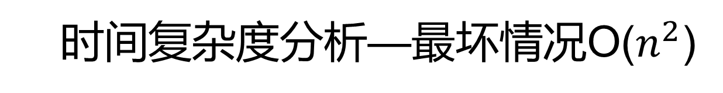
时间复杂度分析—最坏情况O($n^{2}$)
冒泡排序
在最坏情况下，数组按降序排序，此时对于每一个两两相邻的数组，都需要进行交换，此时
c2=c1=n*(n-1)/2
c3=c2*3
所以总的时间复杂度为
T=n-1+5*n*(n-1)/2=(5*n/2+1)*(n-1)
from i=0 to i=n-2 //n-1
from j=0 to j=n-i-2 //c1
if a[j]>a[j+1] //c2=c1
swap(a[j],a[j+1]) //c3

Slide 32
时间复杂度分析—最好情况O(n)
冒泡排序
from i=0 to i=n-2 // h1
flag=1 //c4 *
from j=0 to j=n-i-2 // c1
if a[j]>a[j+1] //c2=c1
swap(a[j],a[j+1]) //c3
Flag=0 //c5 *
if flag==1 //c6 *
Break; //c7 *
在最好情况下，数组已按从小到大排好，考虑加了*号的代码，此时对于每一对相邻的元素，都不需要交换，
此时
c2=c1=n-1
c5=c3=0
h1=c4=c6=c7=1
所以总的时间复杂度为
T=4+2*(n-1)

Slide 33
伪代码
合并排序
merge(left,mid,right)
n1=0
n2=0
from i=left to i=mid-1
L[n1++]=a[i]
from i=mid to i=right
R[n2++]=a[i]
i=0
j=0
from k=left to k=right-1
if L[i]<R[j]
a[k]=L[i] i++
else
a[k]=R[j] j++
mergeSort( left, right)
if left+1<right
mid=(left+right)/2 c1
mergeSort(left,mid) c2
mergeSort(mid,right) c3
merge(left,mid,right) c4

Slide 34
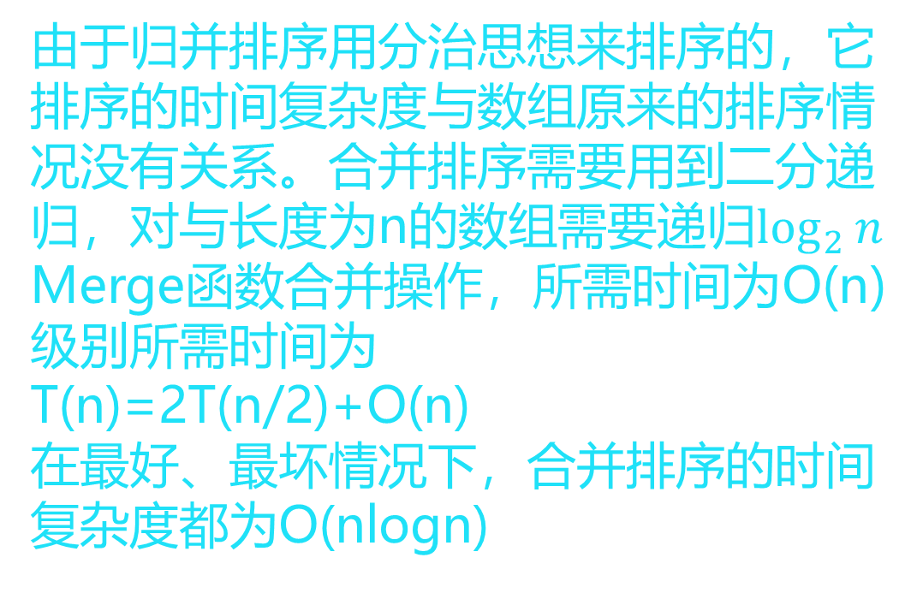
时间复杂度分析—O(nlogn)
合并排序
由于归并排序用分治思想来排序的，它排序的时间复杂度与数组原来的排序情况没有关系。合并排序需要用到二分递归，对与长度为n的数组需要递归$\log_{2}{n}$
Merge函数合并操作，所需时间为O(n)级别所需时间为
T(n)=2T(n/2)+O(n)
在最好、最坏情况下，合并排序的时间复杂度都为O(nlogn)
mergeSort( left, right)
if left+1<right
mid=(left+right)/2 c1
mergeSort(left,mid) c2
mergeSort(mid,right) c3
merge(left,mid,right) c4

Slide 35
插入排序是按长度从1到n的顺序，使数组中的元素从小的已排好序的子序列，更新到这个数组都有序的排序算法。
插入排序
1 | 4 | 8 | 10 | 14 | 5 | 16 | 20 | 56 | 76
1 | 4 | 8 | 10 | 14 | 5 | 16 | 20 | 56 | 76
1 | 4 | 8 | 10 | 14 | 5 | 16 | 20 | 56 | 76
1 | 4 | 8 | 10 | 14 | 5 | 16 | 20 | 56 | 76
5 | 8 | 10 | 14

Slide 36
时间复杂度分析—最坏情况O($n^{2}$)
插入排序
在最坏情况下，数组按降序排序，次数对于每个当前的a[i]，a[i]都<=a[j](j<i)，即i前面的所有元素，位置都要移动，此时
c2=2*n*(n-1)/2
c1=(n+2)*(n-1)，
所以总的时间复杂度为
T=4*(n-1)+(n+2)*(n-1)+2*n*(n-1)/2=(2*n+6)*(n-1)
from i=1 to i=n //n-1
tmp=a[i] j=i-1 //(n-1)*2
while tmp<a[j] // c1
a[j+1]=a[j] j=j-1 //c2
a[j+1]=tmp //n-1

Slide 37
时间复杂度分析—最好情况O(n)
插入排序
from i=1 to i=n //n-1
tmp=a[i] j=i-1 //(n-1)*2
while tmp<a[j] // c1
a[j+1]=a[j] j=j-1 //c2
a[j+1]=tmp //n-1
在最好情况下，数组已按从小到大排好，此时对于每个a[i]，a[i]都>=a[j]
c1=n-1
c2=0
所以总的时间复杂度
T=5*(n-1)

Slide 38
快速排序是利用分治的思想，按标杆元素的值，把数组分成左右部分，再对子序列进行递归处理，直到相邻元素都有序的排序算法
快速排序
4 | 5 | 1 | 3 | 8 | 2 | 6 | 7
2
2 | 3 | 1 | 4 | 8 | 5 | 6 | 7
8
1 | 2 | 3
7
1
3
7 | 5 | 6 | 8
5 | 6 | 7
5
1 | 2 | 3 | 4 | 5 | 6 | 7 | 8

Slide 39
伪代码
快速排序
partition(l,r)
v=a[l]
while l<r
while l<r And a[r]>=v
r--
a[l]=a[r]
while l<r And a[l]<=v
l++
a[r]=a[l]
a[r]=a[l]
a[l]=v
return l
quickSort(l,r)
if l<r
m=partition(l,r)
quickSort(l,m-1)
quickSort(m+1,r)

Slide 40
时间复杂度分析—最坏情况O($n^{2}$)
快速排序
在最坏情况下，数组的排序为降序排序，每次划分只得到一个比上一次划分少了一个数的子序列，整个过程需要执行n-1次调用，且第i次划分需要n-i次关键字的比较，才能找出划分枢轴，整个过程所需时间为
T=∑(n-i)(i=1,2…n-1)=n*(n-1)/2
quickSort(l,r)
if l<r
m=partition(l,r)
quickSort(l,m-1)
quickSort(m+1,r)

Slide 41
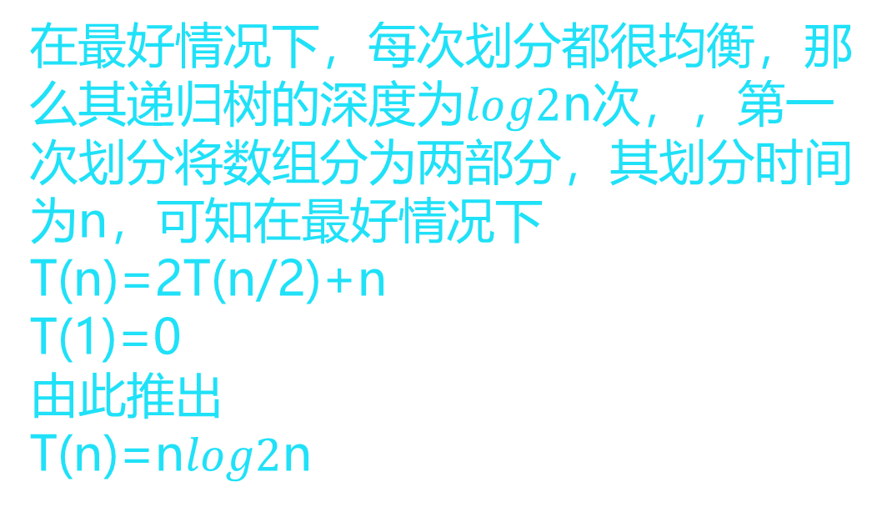
时间复杂度分析—最好情况O(nlogn)
快速排序
quickSort(l,r)
if l<r
m=partition(l,r)
quickSort(l,m-1)
quickSort(m+1,r)
在最好情况下，每次划分都很均衡，那么其递归树的深度为$log2$n次，，第一次划分将数组分为两部分，其划分时间为n，可知在最好情况下
T(n)=2T(n/2)+n
T(1)=0
由此推出
T(n)=n$log2$n

Slide 42
PART 02
实验结果与分析

Slide 43

以n=10000, n=20000, n=30000, n=40000, n=50000随机产生20组测试样本，统计不同排序算法在20个样本上的平均运行时间，并和理论时间做比较
理论时间的计算方法：
以输入规模为10000的数据运行时间为基准点，计算输入规模为其他值的理论运行时间，画出不同规模数据的理论运行时间曲线，并与实测的效率曲线进行比较。经验分析与理论分析是否一致
理论次数
理论耗时

Slide 44
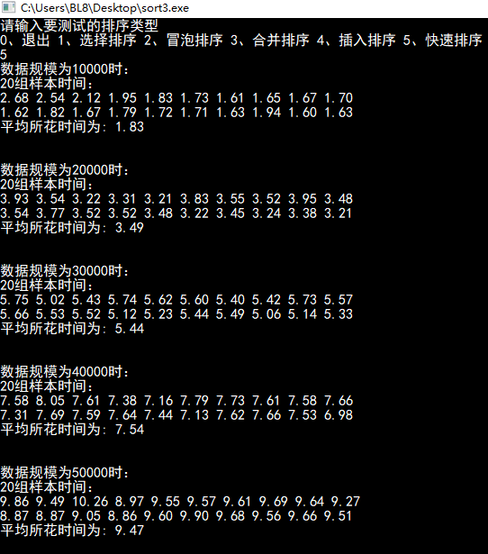
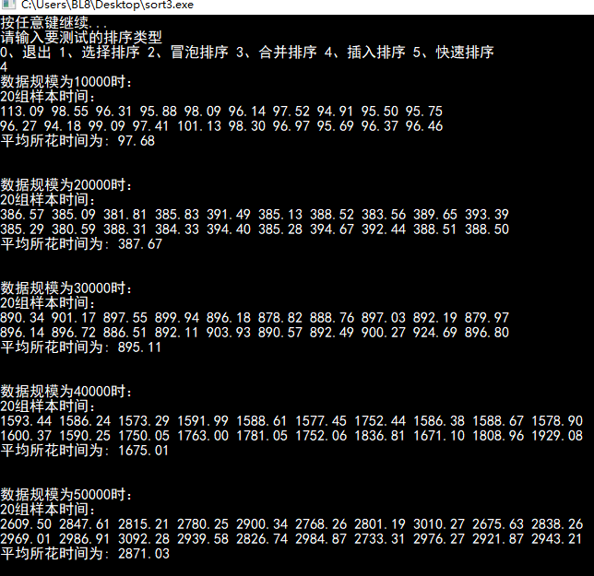
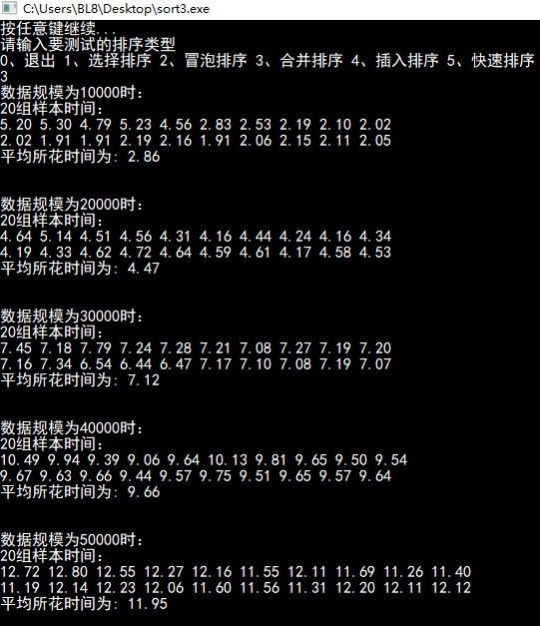
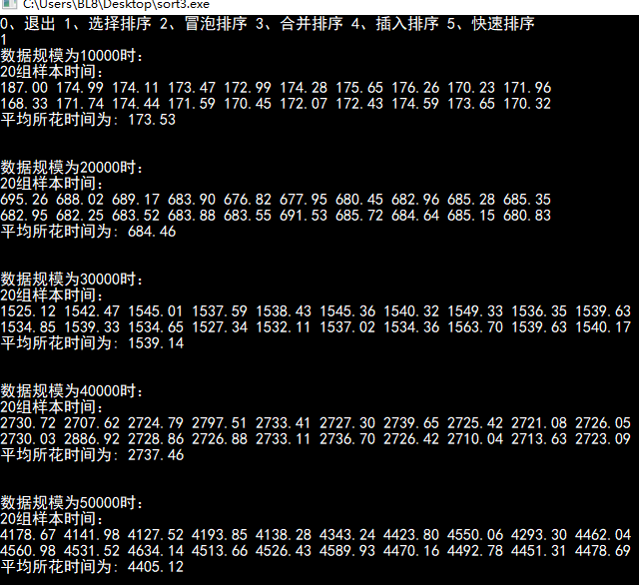
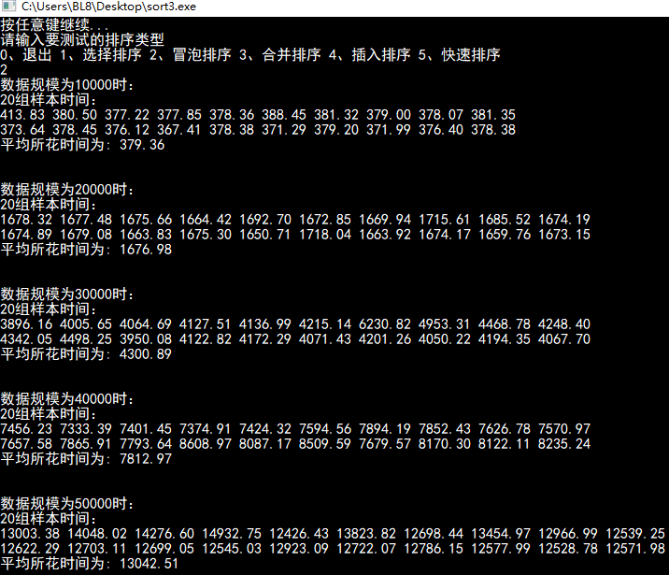

Slide 45

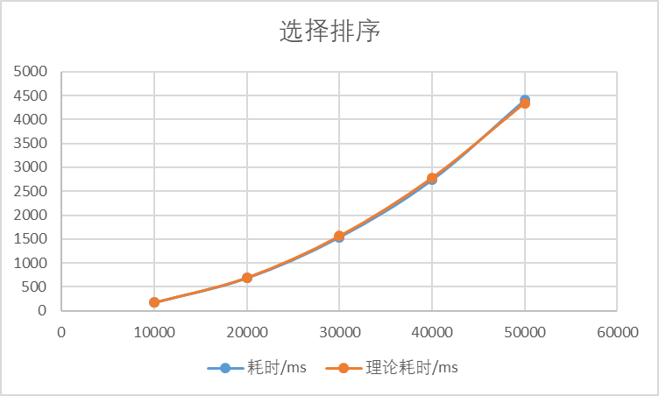
A
选择排序实验得到的排序时间与理论情况基本相同；从右边函数图像和数据对比，还可发现，实际耗时与理论耗时相互浮动，无明显大小关系
y = 2E-06x² - 0.0087x + 81.638

Slide 46

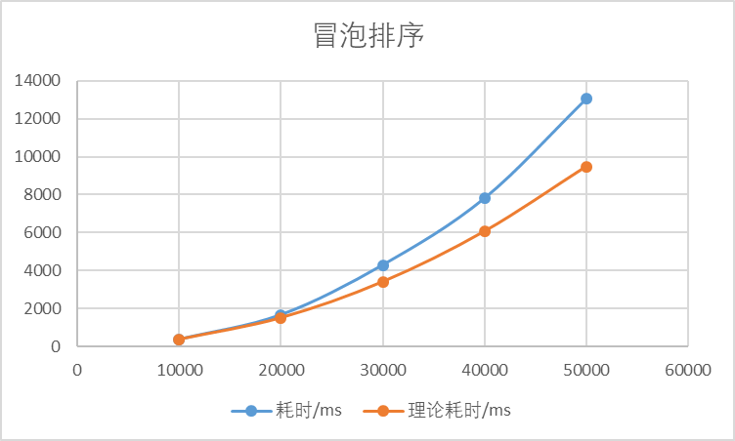
B
冒泡排序误差比较大，且由以下图像对比和表格可看出，理论耗时明显低于实际耗时，这是因为随着数据的增大，数据交换次数随着增多；与选择排序对比，选择排序在实际耗时会小一些
y = 6E-06x² - 0.0605x + 379.86

Slide 47

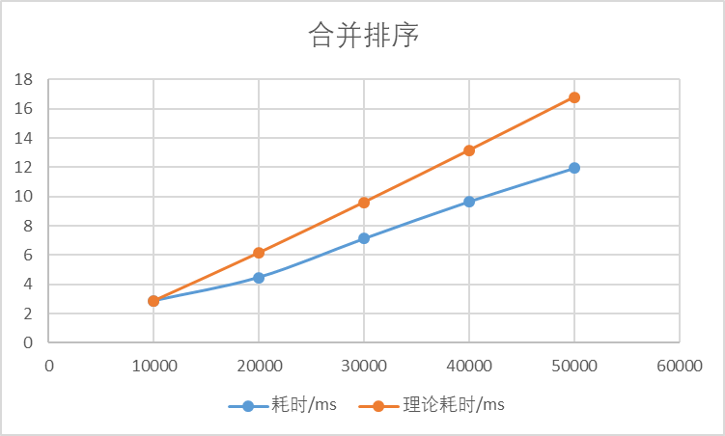
C
合并排序实际耗时明显比理论耗时小，和冒泡、选择排序相比排序时间缩小很多。
y = 0.0002x + 0.201

Slide 48

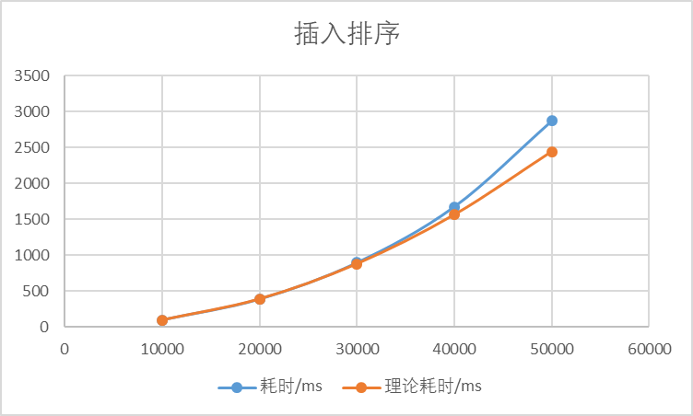
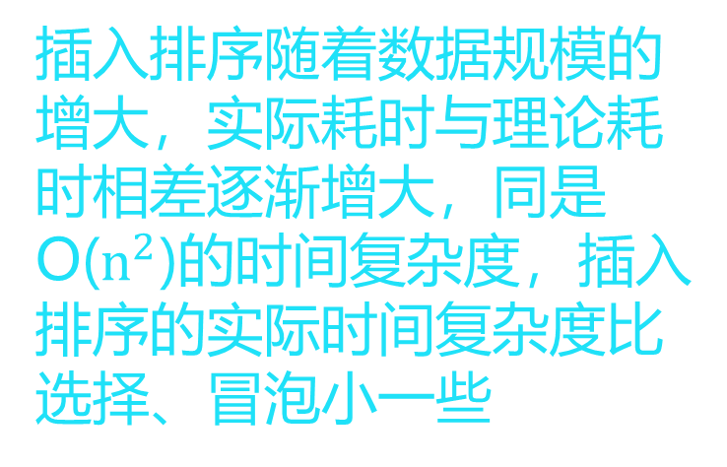
D
插入排序随着数据规模的增大，实际耗时与理论耗时相差逐渐增大，同是O($n^{2}$)的时间复杂度，插入排序的实际时间复杂度比选择、冒泡小一些
y = 1E-06x² - 0.021x + 177.35

Slide 49

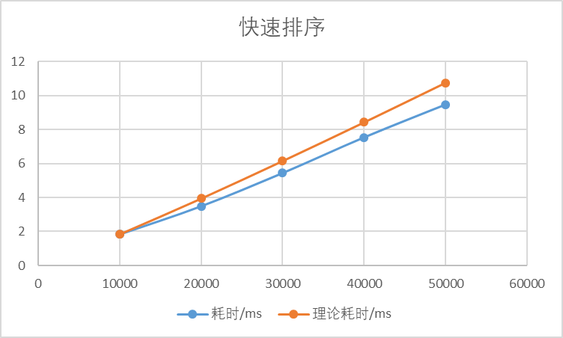
E
快速排序实际耗时比理论耗时低，同样是时间复杂度为O(nlogn)的排序，快速排序比合并排序的实际消耗时间低一些。
y = 0.0002x - 0.245

Slide 50
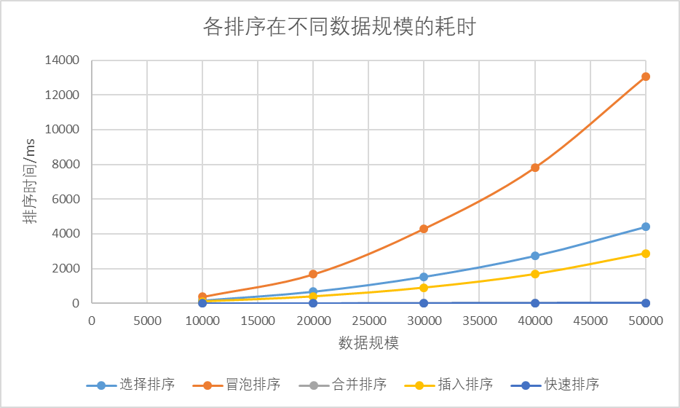
F

Slide 51
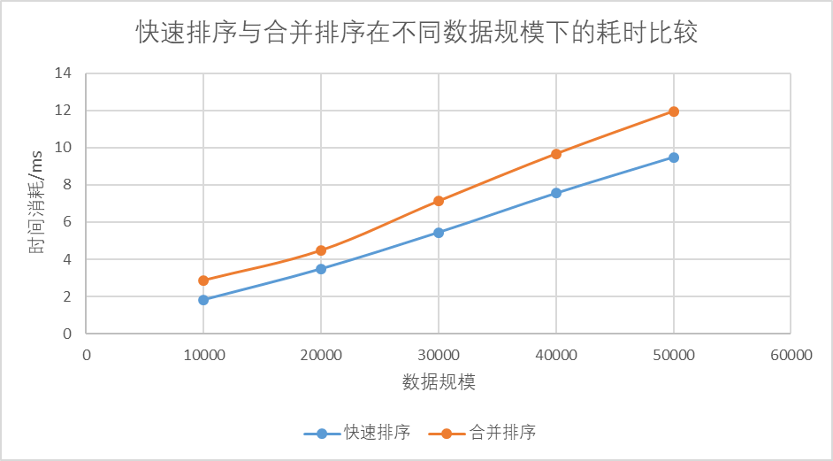
B

Slide 52
PART 03
问题解决

Slide 53
案例分析
现在有10亿的数据（每个数据四个字节），请快速挑选出最大的十个数，并在小规模数据上验证算法的正确性。

Slide 54
案例分析
首先第一想到的方法就是堆排序的升序排序，因为堆排序每次排序就是从当前剩下的数中挑选最大的那个数，放在数组的最后端，维护一个数组的最大堆，所以只需要10次堆排序的筛选，就可以从10亿个数中挑出10个最大的。

Slide 55
案例分析
但是，我们知道，排序中最快的，也是我们平常用最多的，无外乎就是快排了，那这里能否尝试用快排解决这个问题？快排的思想及原理我们前面已介绍了，这里的10亿个数挑出10个最大的，也就是我们只需考虑对快排划分后的的子序列排后面的，前面的不包括最后10个数的序列，我们就不用排序了。

Slide 56
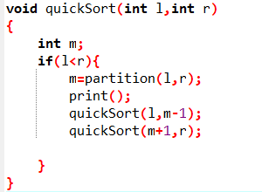
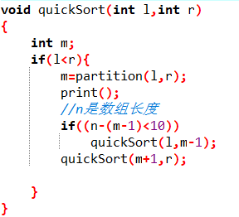
02
优化与改进
Option 01
Option 02
对改进后的快排，我们用堆排产生的最大的10个数，来和同样的数据快排产生的最大10个数进行比较。

Slide 57
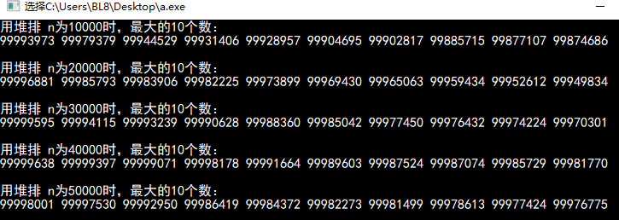
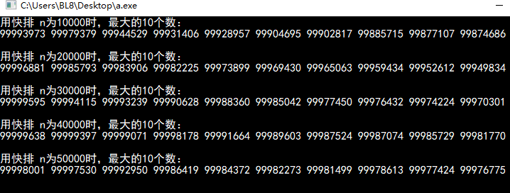
02

Slide 58
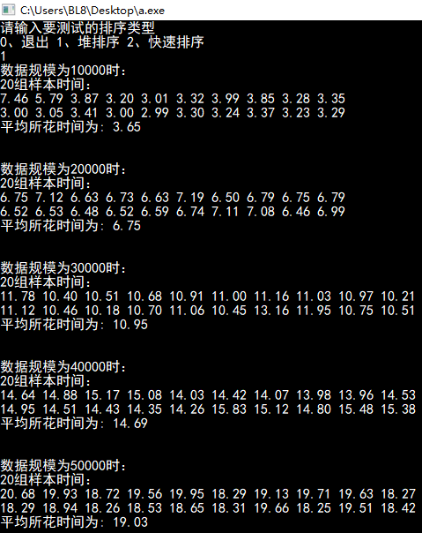
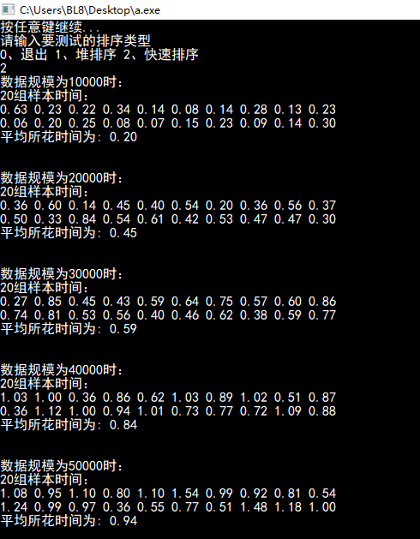
02
现在我们来看下两种方法处理同样的数据规模所需要的时间
在数据规模为10000到50000时，
堆排需要3到20毫秒的时间，
而堆排只需要不足1毫秒的时间。

Slide 59
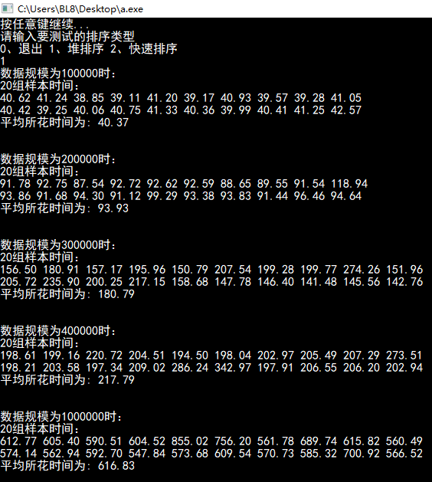
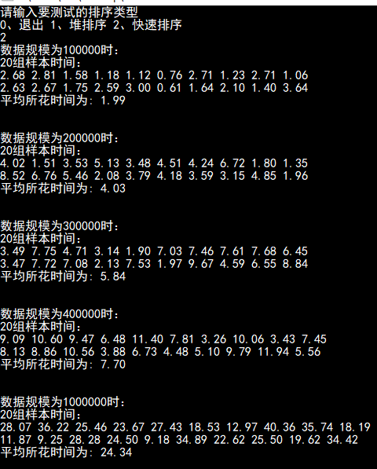
02
当数据规模为100000、200000、300000、400000时，堆排需要40到200多毫秒的时间，而快排只需不到10毫秒的时间；
当数据为1000000时，堆排需要600多毫秒，而快排只需要20多毫秒。可以预见，当数据规模10亿时，快排的速度优越性将会更加明显。

Slide 60
03
由实验结果我们可以得出，用改进过的快排来解决这个问题，所需时间远少于用堆排来实现，可见，快排是解决该问题的比较优良的方案。

Slide 61
d

Slide 62
d

Slide 63
d

Slide 64
d
2d

Slide 65
2d
2d

Slide 66
d
d
d
d

Slide 67
d
d
d

Slide 68
d
d
d

Slide 69
感谢您的观看

